Slide 1
ارائه پروژه درس بازی سازی
اعضای گروه:
غزل زمانی نژاد
زهرا محمودزاده

Slide 2
فاز پروتوتایپ:
پیدا کردن assets مورد نیاز برای بازی
ایجاد پروژه
یک تابع برای ساختن رندوم section ( هر section شامل خیابان، ماشین ها، سکه، ستاره و قلب بود)
گذاشتن collider برای آبجکت های بازی و تشخیص برخورد آنها
محاسبه ی تعداد سکه ها و ستاره ها و قلب های دریافت شده در طول بازی و نمایش آنها

Slide 3
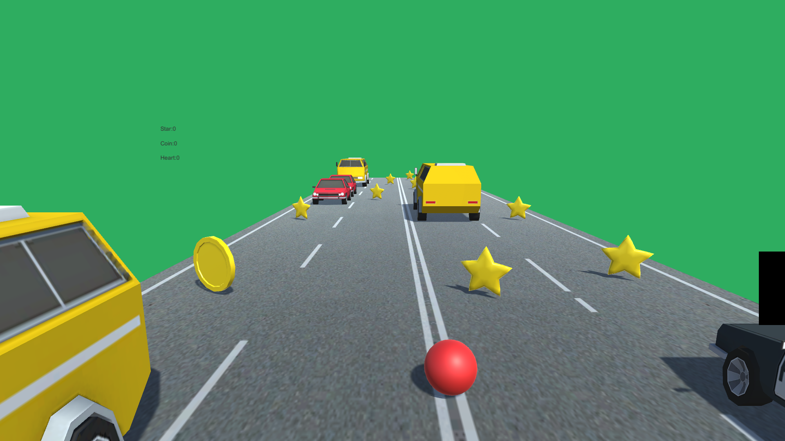

Slide 4
فاز نهایی:
تعویض تابع رندوم برای ساختن اجزای بازی ( به این صورت که یک خیابان با طول کمتر در نظر گرفتیم و بین لاین های خیابان رندوم انتخاب کردیم و یک آبجکت را در آن قرار دادیم.)
زدن منو های بازی ( منوی اصلی، منوی باختن بازیکن، منوی انتخاب توپ)
اضافه کردن موانع به بازی
کم شدن تعداد قلب ها هنگام برخورد با موانع و ماشین ها
باختن بازیکن در صورت عبور از چاه
ایجاد background صحنه
پاک شدن اجزای بازی مدتی بعد از عبور توپ از آنها
عوض شدن سایز توپ برای عبور از زیر ماشین ها

Slide 5
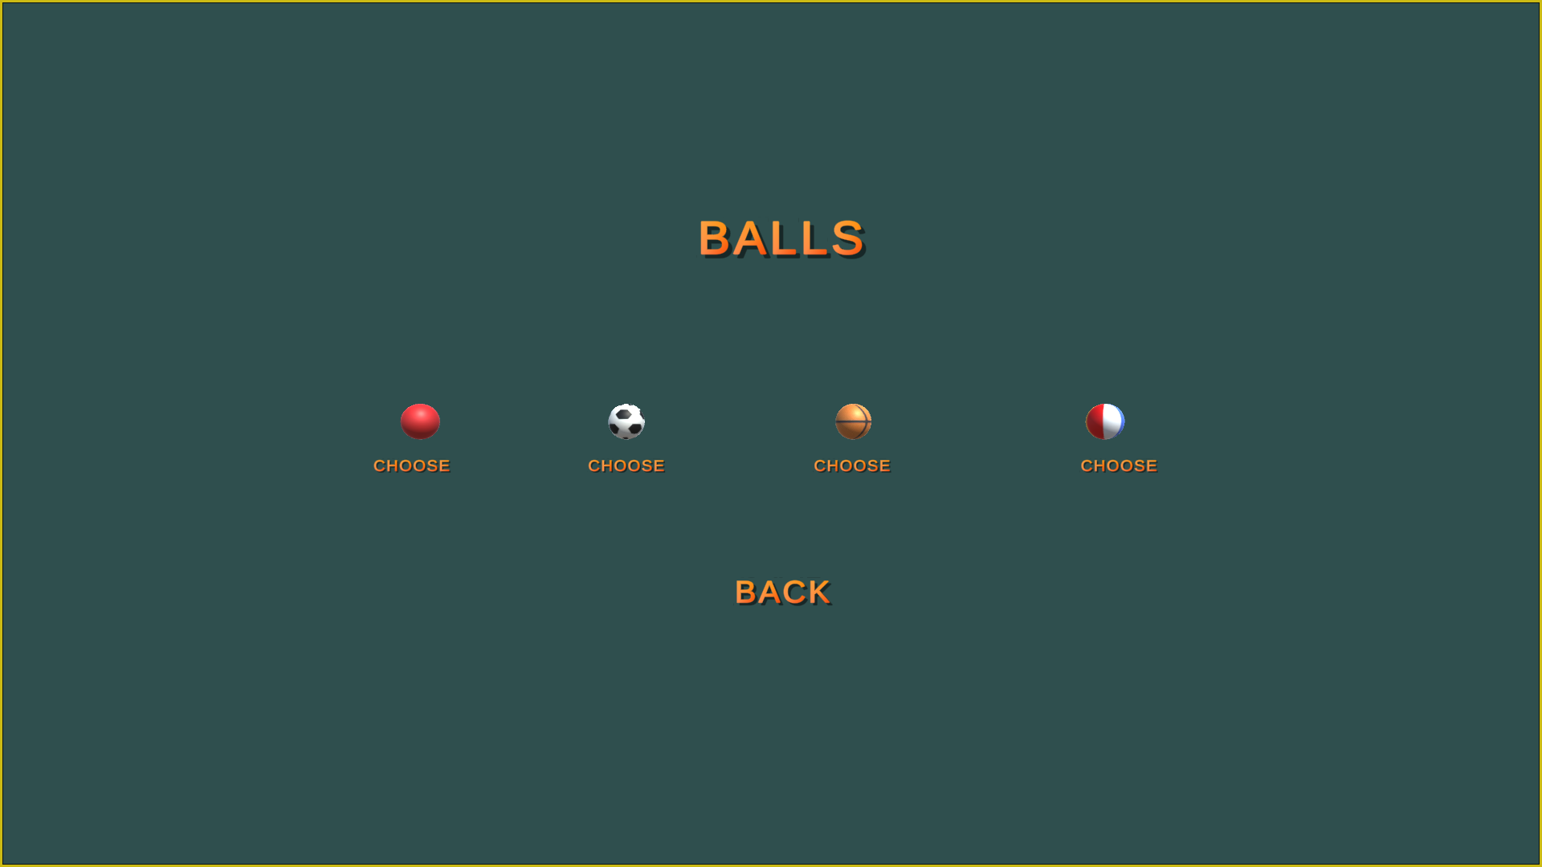
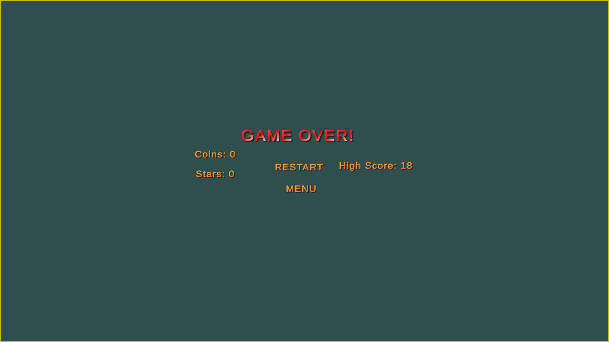
تصویر منوها

Slide 6
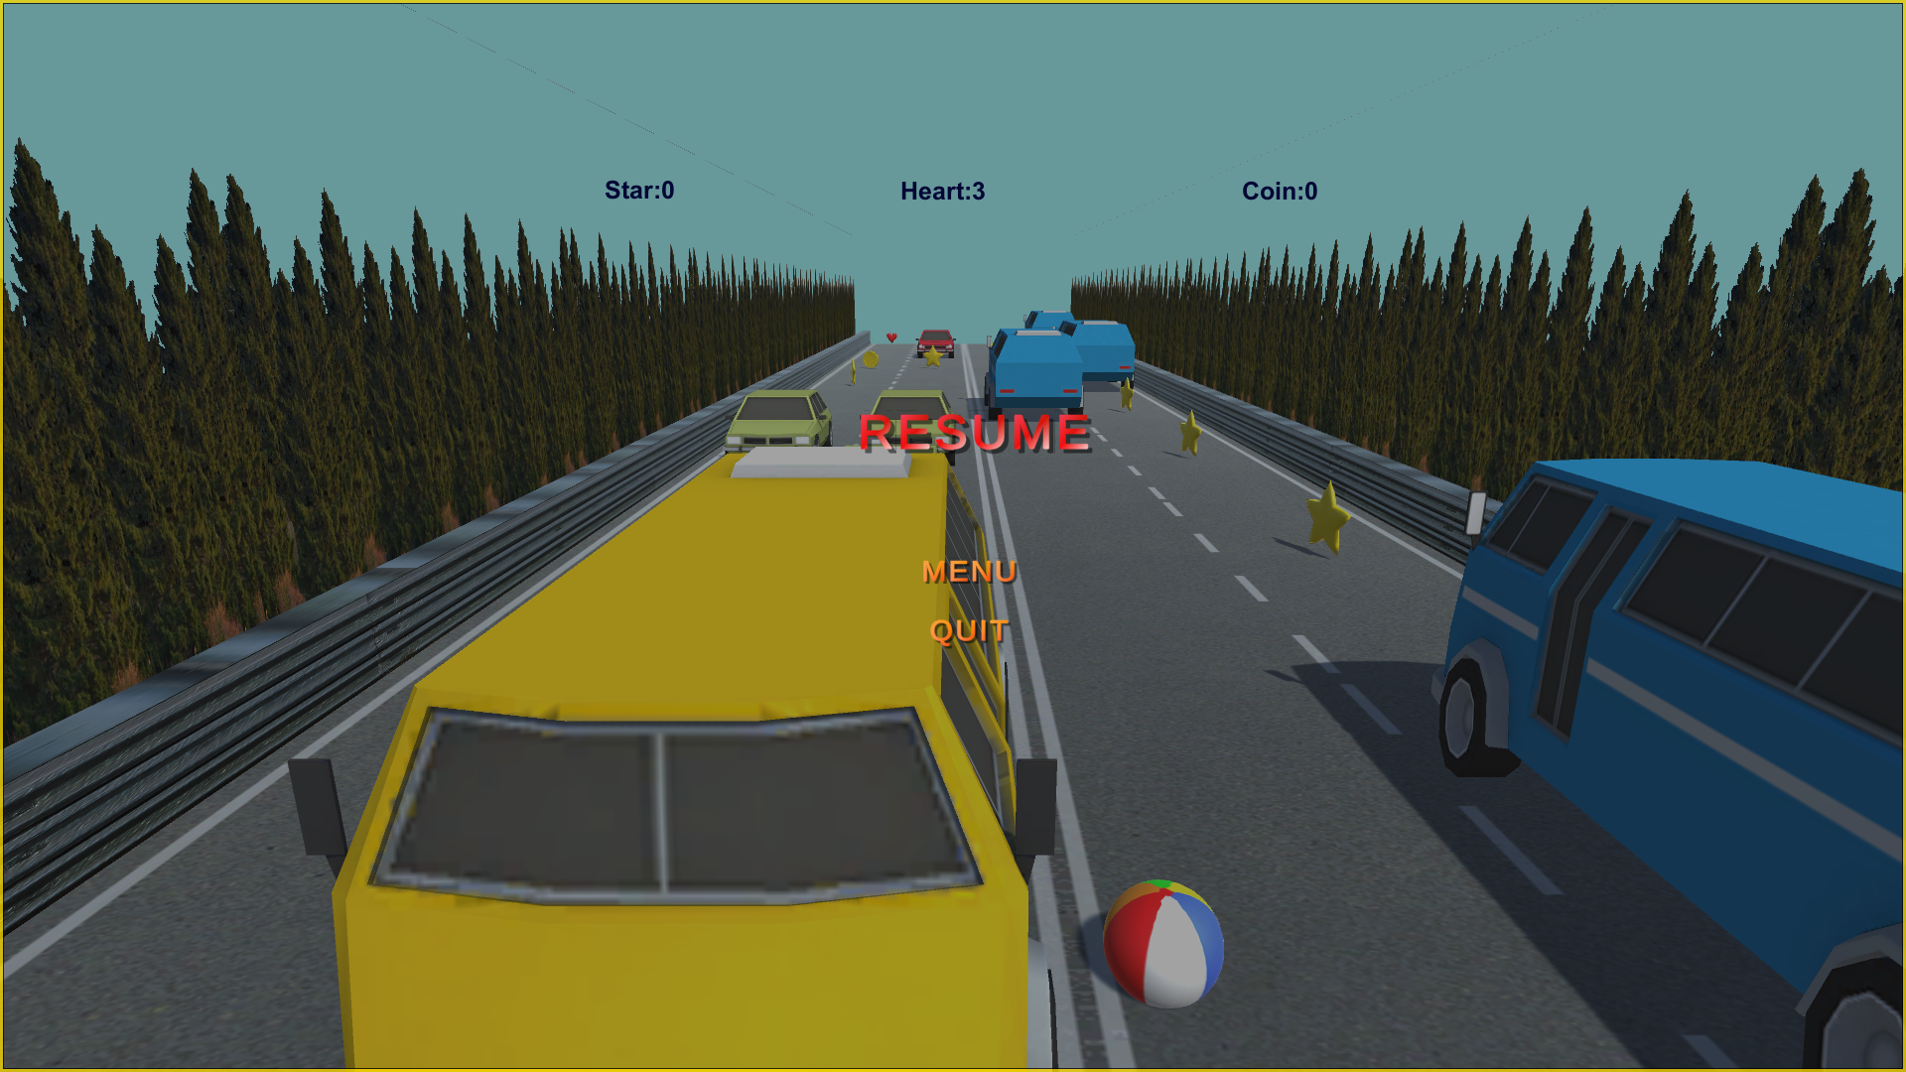
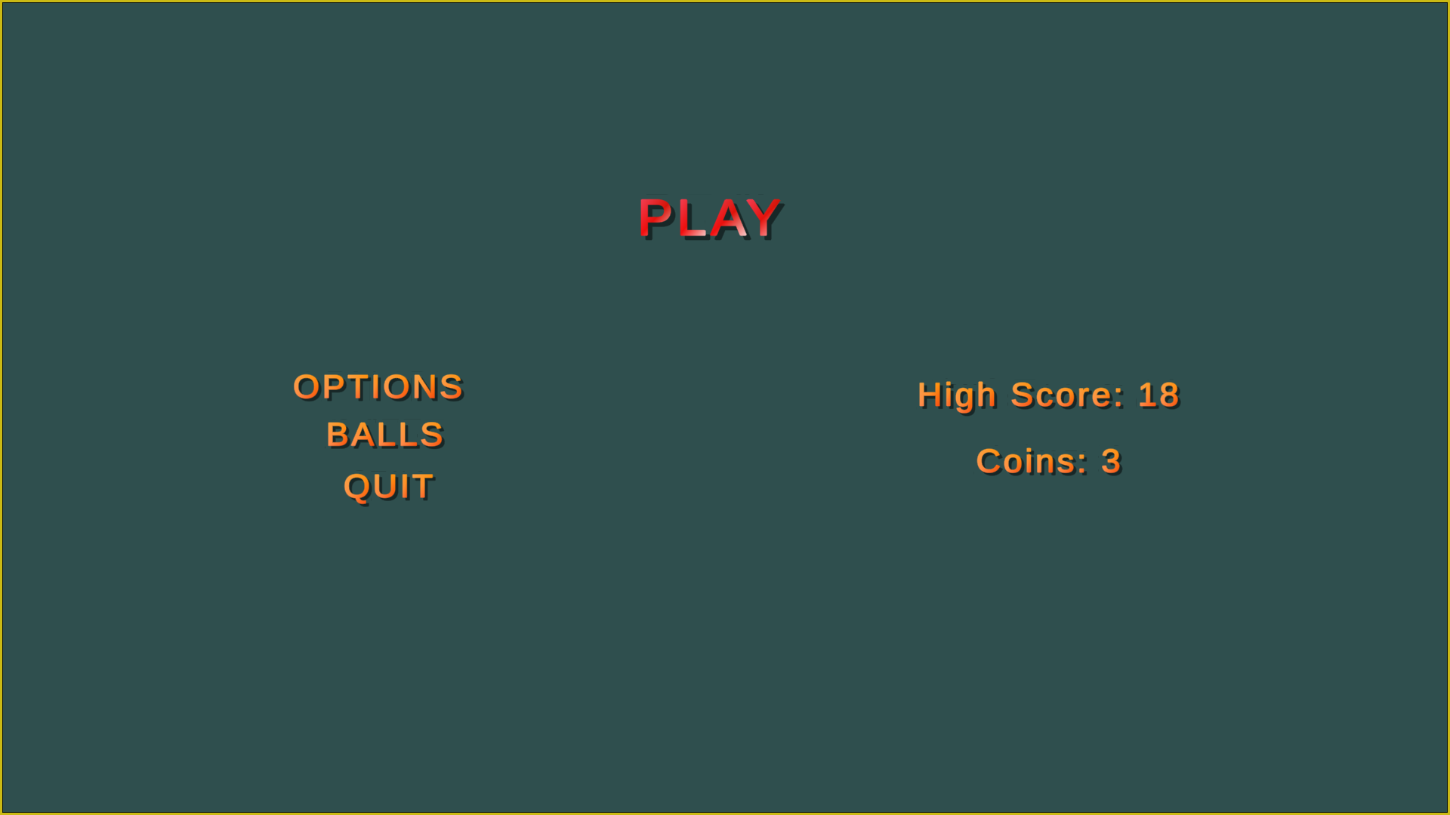
تصویر منوها

